Slide 1


Slide 2






تعيين تلميذ(ة) للإجابة
توجيهات و شرح التعليمات
عرض فيديو
المرور بين الصفوف للمساعدة و تصحيح الإنجازات
عمل في ثنائيات
نهاية الشريط، المرور إلى الشريحة الموالية.

Slide 3

تنظيم حصص الأسبوع
اليوم 4 -
اليوم1 -
استماع وتحدث
قراءة : قراءة حرف السين مع التنوين
رسم الحرف مع التنوين - نقل
معجم
استماع وتحدث
قراءة : حرف الباء مع الحركات القصيرة والطويلة
خط : رسم الحرف منفردا ومع الحركات القصيرة والطويلة
اليوم 5 -
اليوم 2 -
استماع وتحدث
قراءة : دمج
إملاء
استماع وتحدث
قراءة : حرف الباء مع التنوين
خط : رسم الحرف مع التنوين
اليوم 6 -
اليوم 3 -
استماع وتحدث
قراءة :أراجع ما تعلمته
إنتاج كتابي
استماع وتحدث
قراءة : حرف السين مع الحركات القصيرة والطويلة
خط : رسم الحرف منفردا ومع الحركات القصيرة والطويلة
Révision
Lecture offerte

Slide 4







هيكلة حصة اليوم
-01افتتاح الحصة
الترحيب وتدبير السلوك
أنشطة اعتيادية: لوحة المقاطع
كلمات بصرية: أنتَ – لأنتِ – أسماء التلاميذ.
معجم: مرافق المدرسة (تذكير)
-03استماع وتحدث
حكاية أنا أيضا أستطيع:
استخراج شخصيات ومكان الحكاية.
-03قراءة / كتابة
قراءة حرف الباء مع التنوين.
رسم الحرف مع التنوين.

Slide 5

عند نهاية الحصة
على الأقل 80% من المتعلمين سيكونون قادرين على:
استخراج الشخصيات والمكان لفهم المضمون العام للحكاية؛
قراءة مقاطع وكلمات تتضمن حرف الباء مع التنوين.
رسم حرف الباء مع التنوين.

Slide 6

افتتاح الحصة
افتتاح الحصة
الترحيب وتدبير السلوك
أنشطة اعتيادية:
لوحة المقاطع
كلمات بصرية: أنتَ – أنتِ – أسماء التلاميذ.
معجم: معجم المدرسة (تذكير): ساحة – قاعة الدرس – مكتب المدير – مكتبة – مسرح – حديقة المدرسة

Slide 8
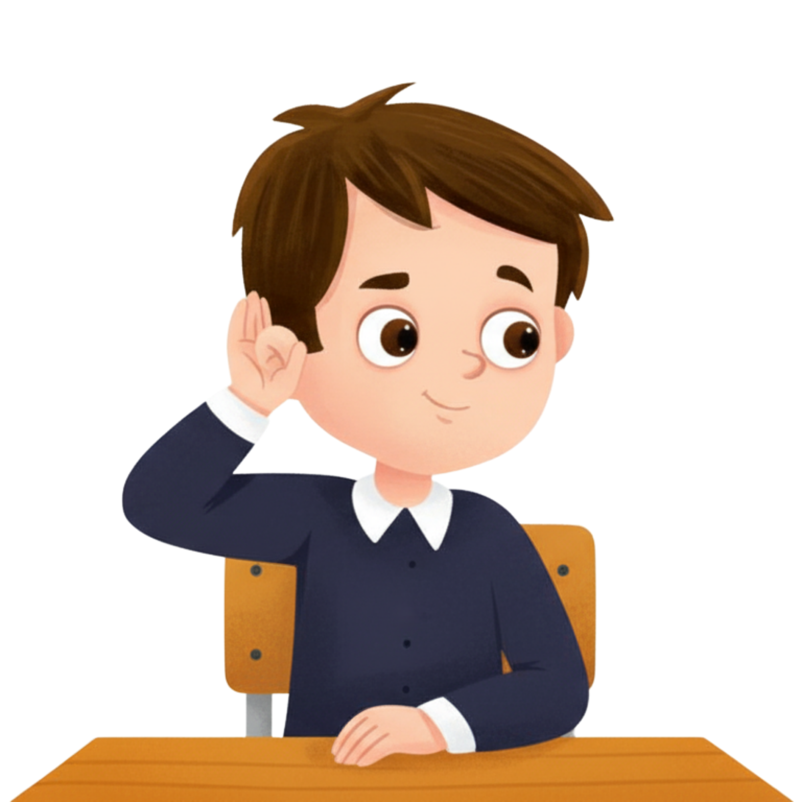

قبل أن نبدأ حصة اليوم سأذكركم بشروط الحصول على نجمة التميز.
اختــتام الحــصة
قراءة/ كتابة
استـماع وتحدث
افتتاح الحصة
أُنْصِتُ وأَنْتَبِهُ جَيِّداً للدَّرْسِ.
دونَ أَنْ أَقِفَ، أَرْفَعُ أُصْبُعي لِلْإجابَةِ.

Slide 10
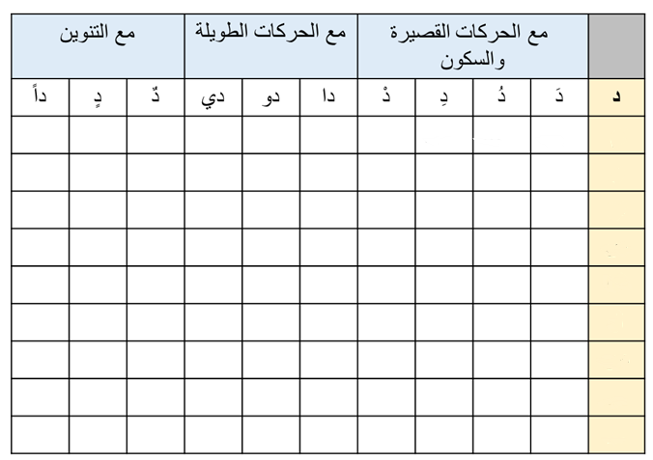
1. يتم إعداد لوحة للمقاطع على الشكل المشار إليه؛ 2. ترسم اللوحة على ورقة للعرض تلصق بشكل دائم؛ 3. يتم إغناؤها تدريجيا بالحرف المقدم نهاية حصص تقديمه؛ 4. تستثمر اللوحة في بداية النشاط الاعتيادي اليومي؛ 5. يتم الرجوع إلى اللوحة متى كانت الحاجة لتذكير المتعلمين بالحروف المدروسة؛ 6. ينصح بتعويد المتعلمين على قراءة لوحة المقاطع في أي وقت متاح.

Slide 11
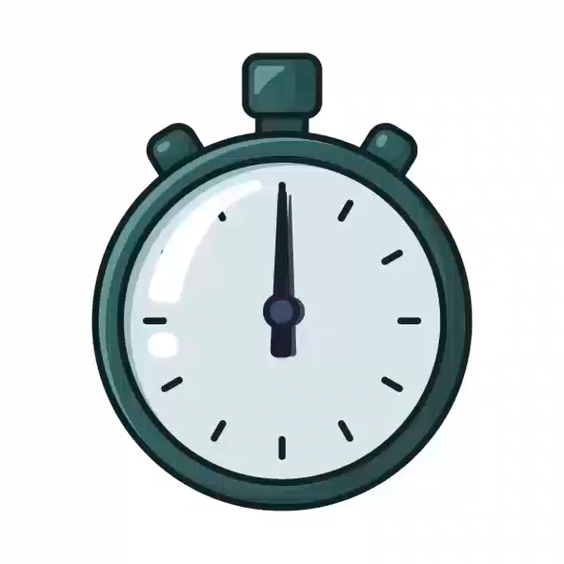
من يمر لقراءة لوحة المقاطع ؟ (خاص بالفئة د).
اختــتام الحــصة
قراءة/ كتابة
استـماع وتحدث
افتتاح الحصة

Slide 12
أقرأ أنا. انتبهوا.
اختــتام الحــصة
قراءة/ كتابة
استـماع وتحدث
افتتاح الحصة
...
أَنْتِ
أَنْتَ
...
...
...

Slide 13
نقرأ معا.
اختــتام الحــصة
قراءة/ كتابة
استـماع وتحدث
افتتاح الحصة
...
أَنْتِ
أَنْتَ
...
...
...

Slide 14
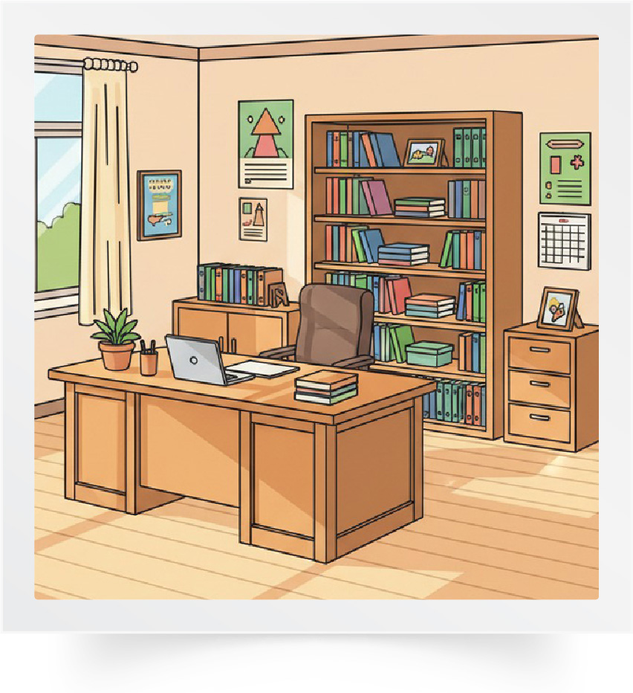
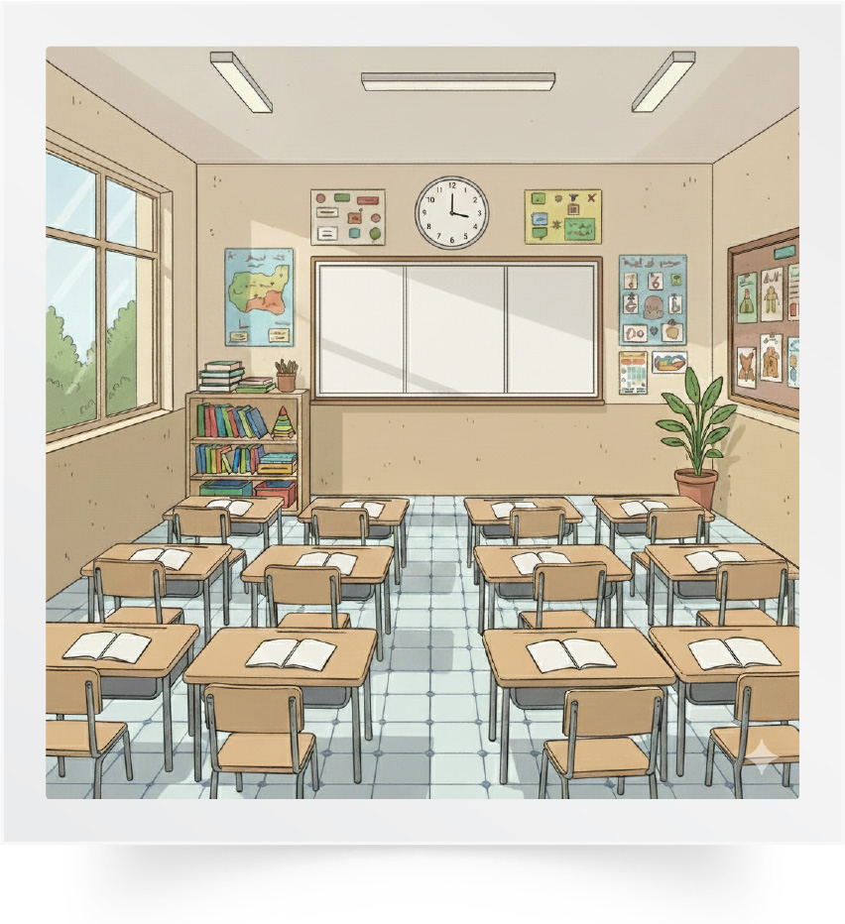
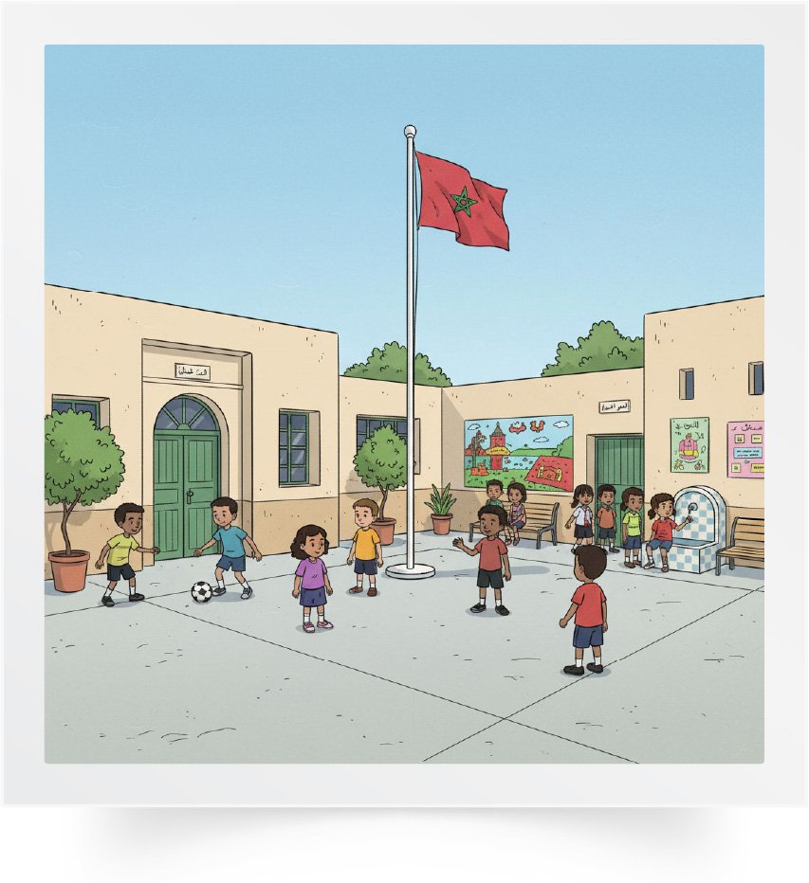
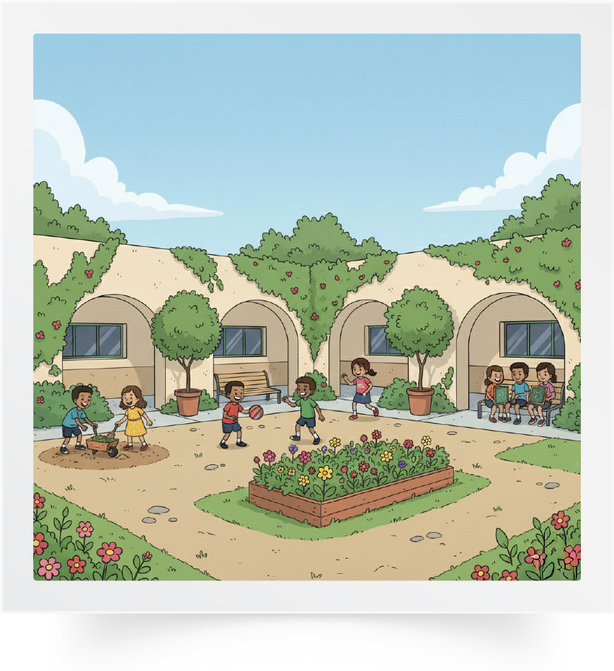
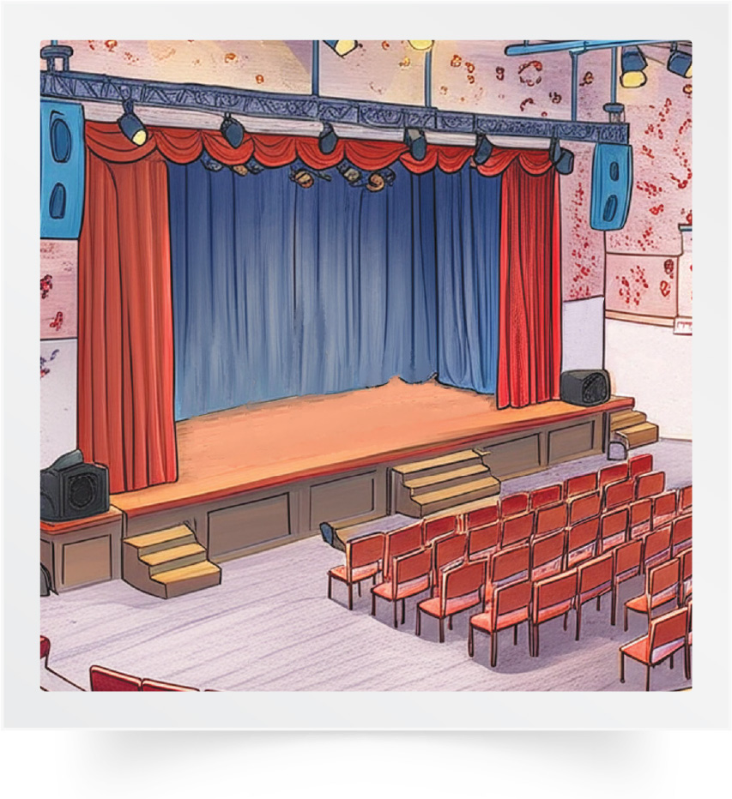
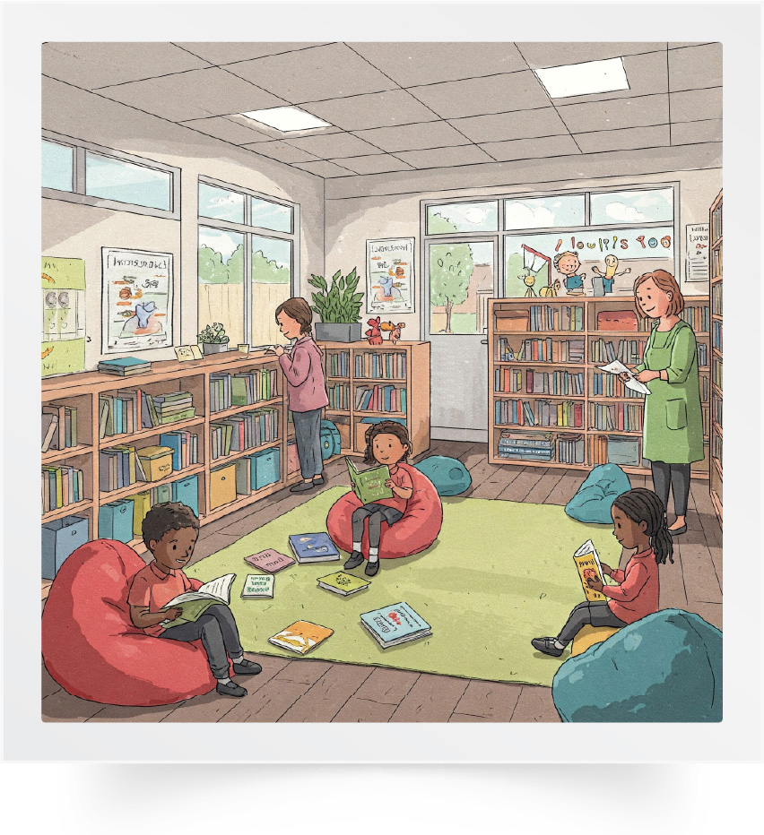
انتبهوا الآن. سنتذكر الكلمات التي تعلمناها في الحصة السابقة.
اختــتام الحــصة
قراءة/ كتابة
استـماع وتحدث
افتتاح الحصة

Slide 15
أنا أشير وأنت تقول.
اختــتام الحــصة
قراءة/ كتابة
استـماع وتحدث
افتتاح الحصة

Slide 16
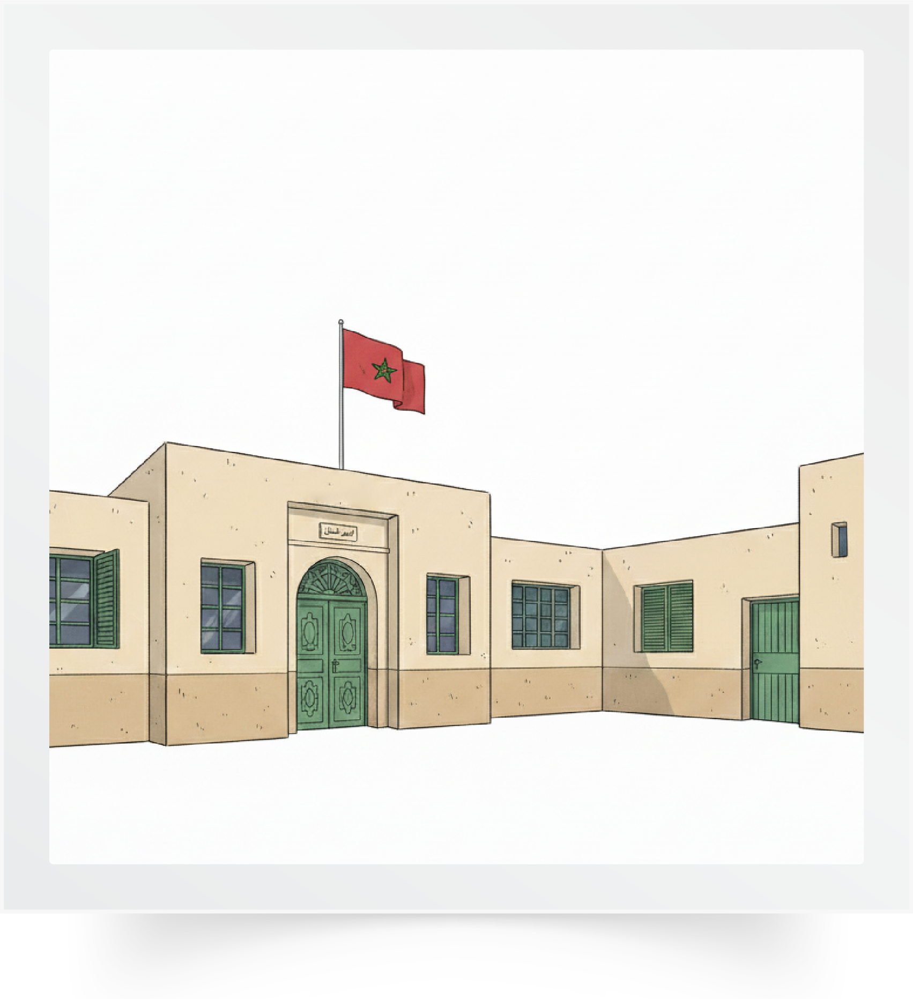
ما هذه؟ رددوا – هذه مدرسة
اختــتام الحــصة
قراءة/ كتابة
استـماع وتحدث
افتتاح الحصة

Slide 17
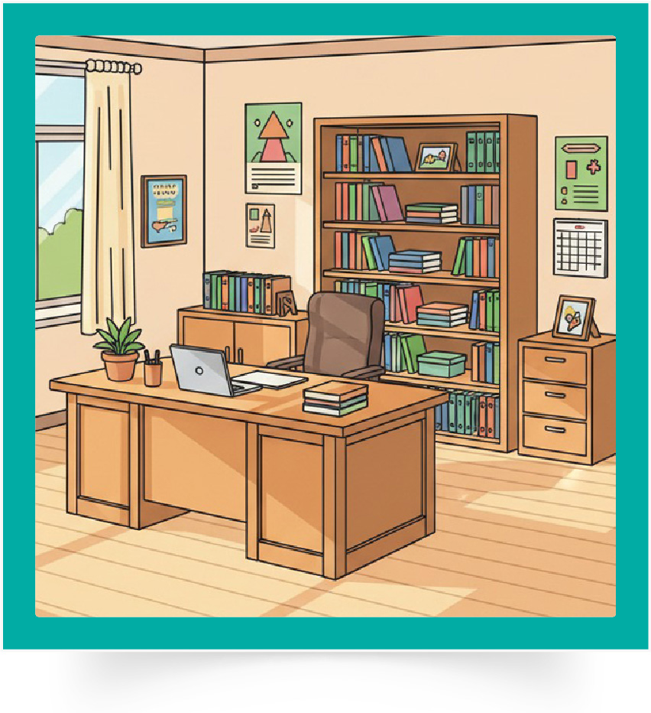
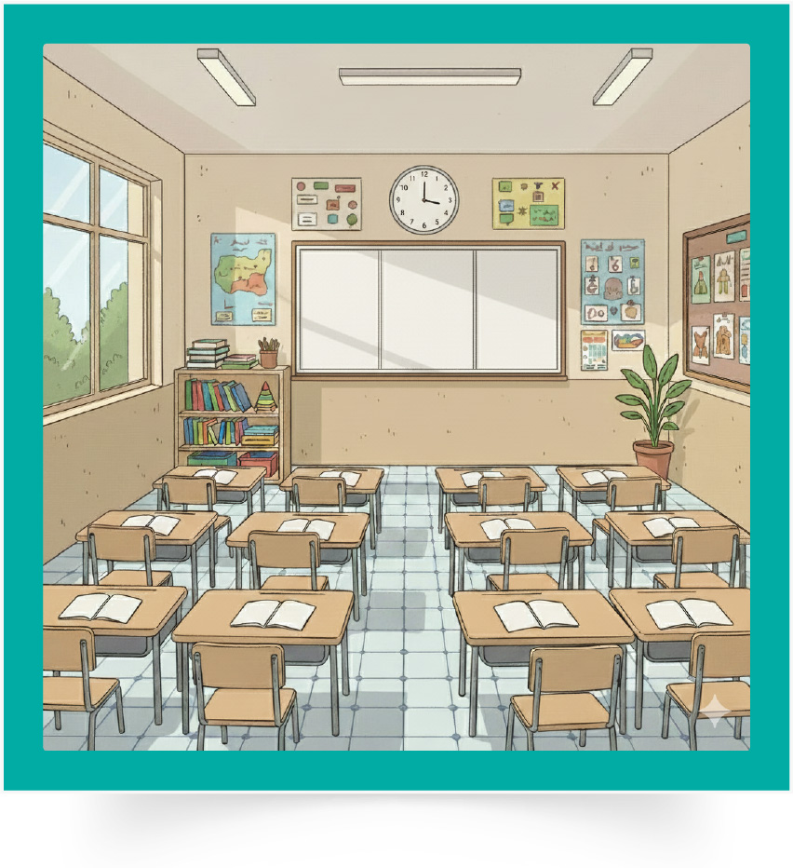

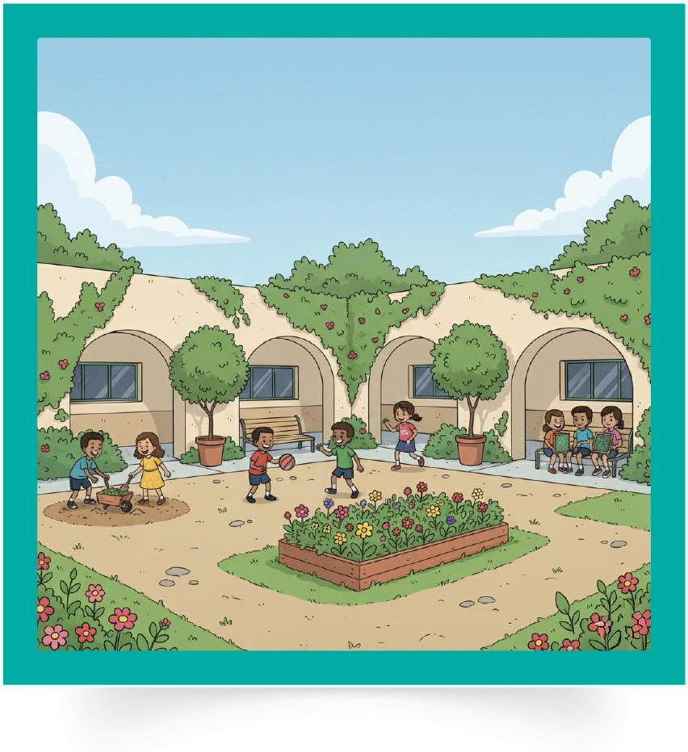
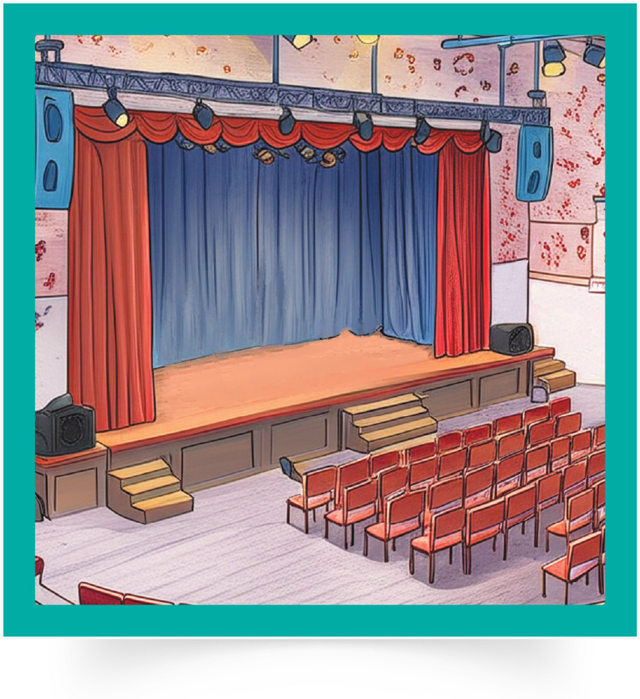

الآن سوف نراجع الكلمات التي تعرفناها. أنا أشير وأنت تقول. في المدرسة .......
اختــتام الحــصة
قراءة/ كتابة
استـماع وتحدث
معــــــــــجم
افتتاح الحصة

Slide 18
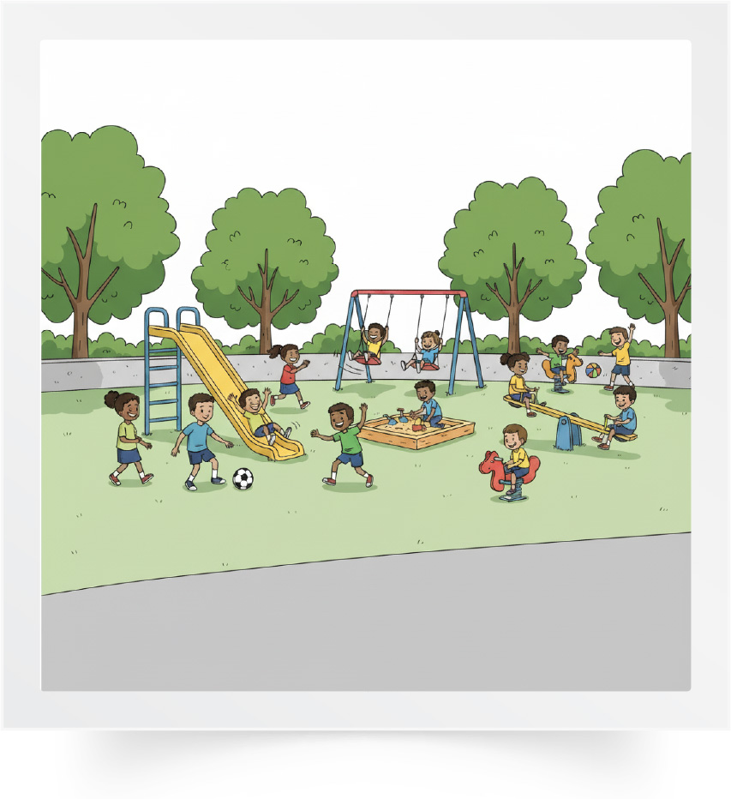
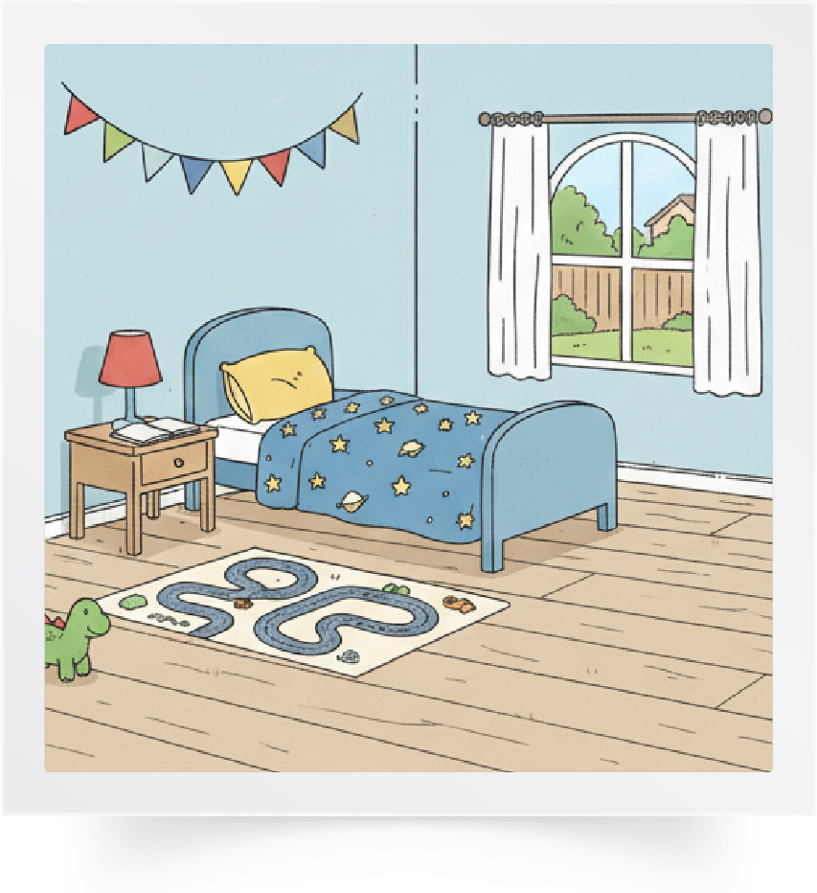
لاحظوا الصور - ما المكان التي لا نجده في المدرسة؟
اختــتام الحــصة
قراءة/ كتابة
استـماع وتحدث
افتتاح الحصة

Slide 19
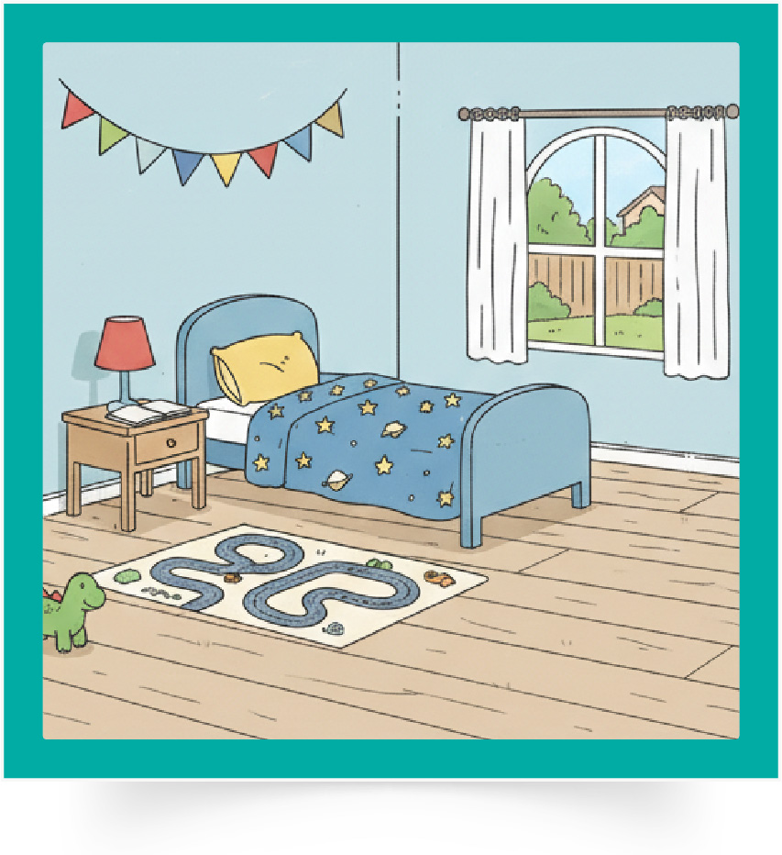
أحسنتم ؛ غرفة النوم لا نجدها في المدرسة
اختــتام الحــصة
قراءة/ كتابة
استـماع وتحدث
افتتاح الحصة

Slide 20

استماع وتحدث
2
استماع وتحدث
حكاية أنا أيضا أستطيع:
استخراج شخصيات ومكان الحكاية.

Slide 21
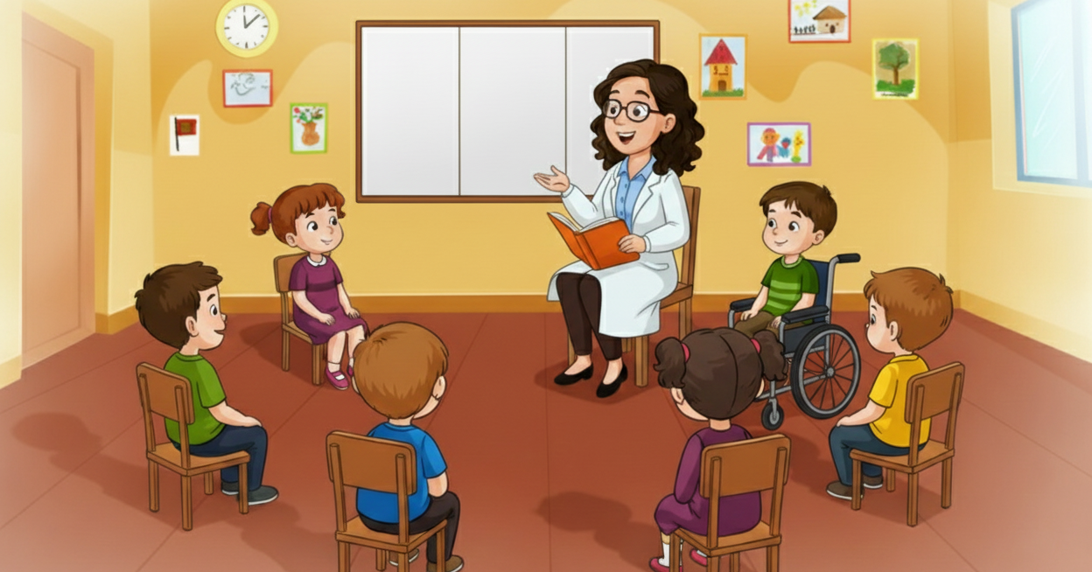
الآن سنمر إلى الحكاية. هل أنتم مستعدون؟
اختــتام الحــصة
قراءة/ كتابة
استـماع وتحدث
افتتاح الحصة

Slide 23
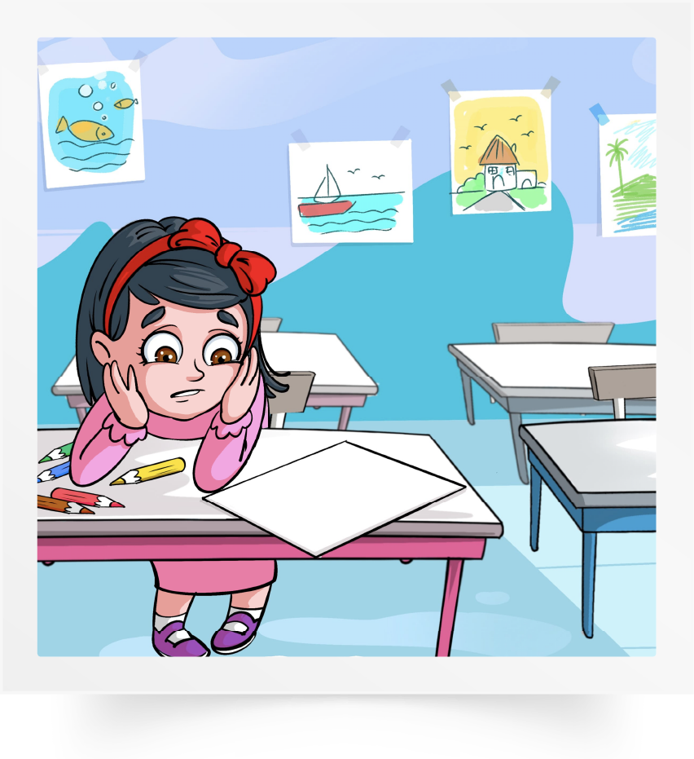
ماذا رسمت الطفلة؟
اختــتام الحــصة
قراءة/ كتابة
استـماع وتحدث
افتتاح الحصة

Slide 24
سنعيد الاستماع للحكاية. أنصتوا جيدا
اختــتام الحــصة
قراءة/ كتابة
استـماع وتحدث
افتتاح الحصة

Slide 26
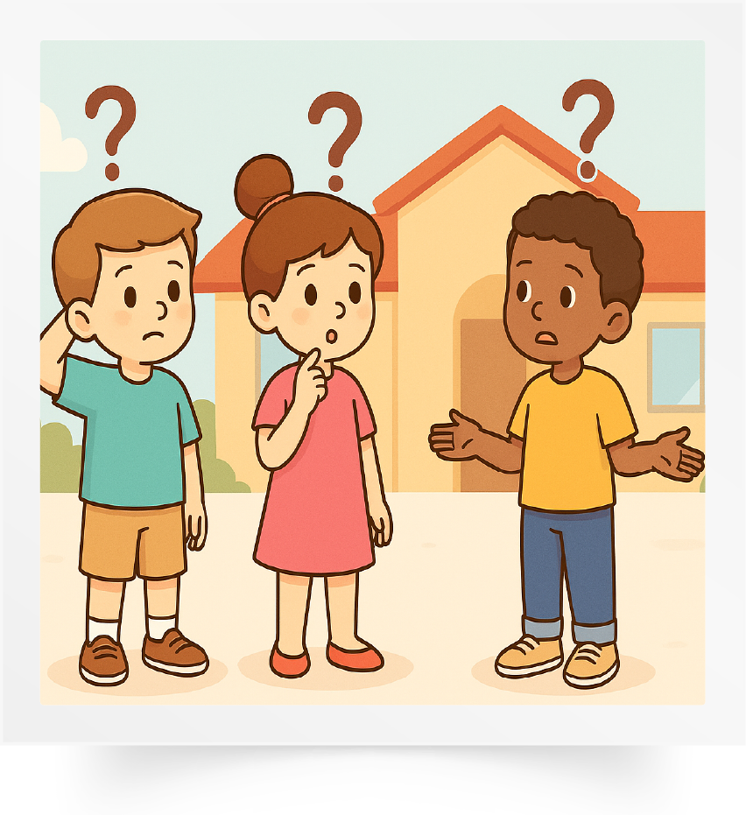
اختــتام الحــصة
قراءة/ كتابة
استـماع وتحدث
افتتاح الحصة
بعد أن استمعنا للحكاية، سنستخرج شخصياتها كما تعلمنا في الحصة السابقة.

Slide 27
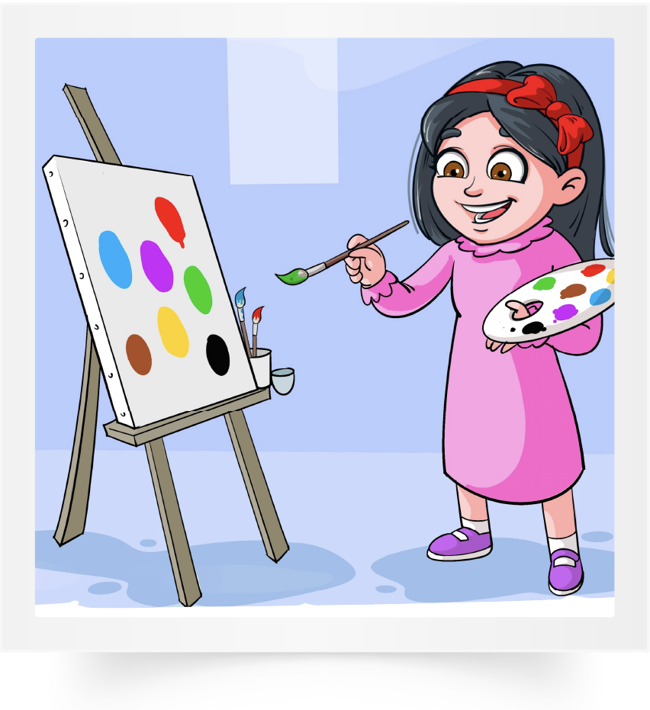
اختــتام الحــصة
قراءة/ كتابة
استـماع وتحدث
افتتاح الحصة
من رسمت الكثير من النقاط؟ أحسنتم: ريما رسمت الكثير من النقاط.

Slide 28
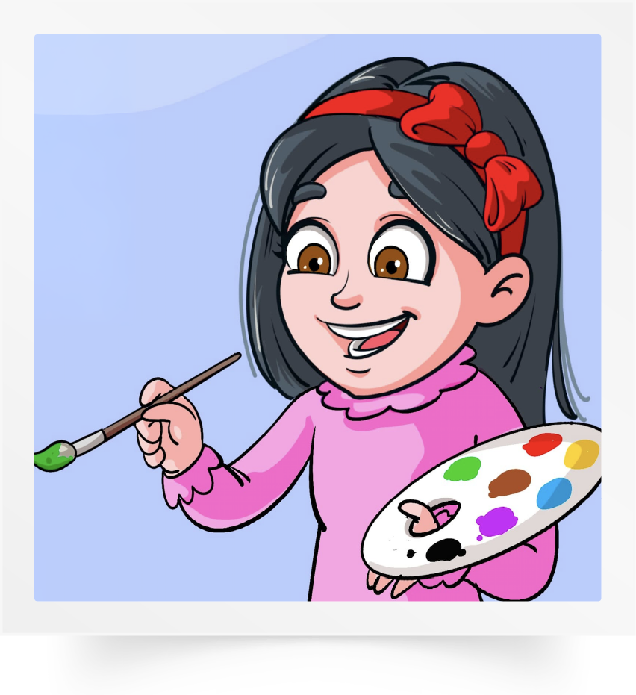
اختــتام الحــصة
قراءة/ كتابة
استـماع وتحدث
افتتاح الحصة
الحكاية تحكي عن ريما - ريما شخصية من شخصيات الحكاية. رددوا: ريما
ريما

Slide 29
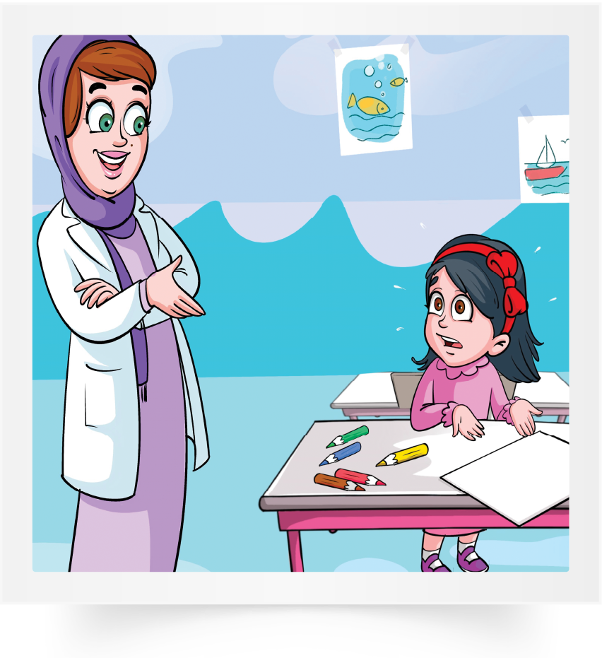
اختــتام الحــصة
قراءة/ كتابة
استـماع وتحدث
افتتاح الحصة
من طلب من ريما كتابة اسمها؟ أحسنتم، المعلمة هي من طلبت من ريما كتابة اسمها.

Slide 30
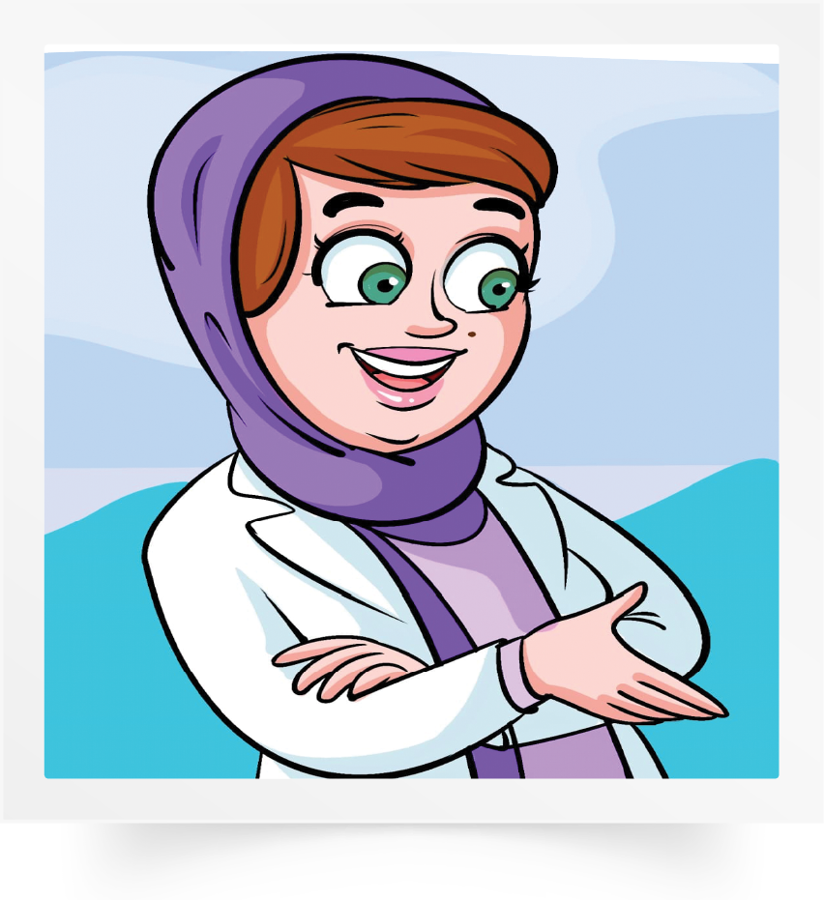
اختــتام الحــصة
قراءة/ كتابة
استـماع وتحدث
افتتاح الحصة
المعلمة شخصية من شخصيات الحكاية. رددوا: المعلمة
اَلْمُعَلِّمَةُ

Slide 31
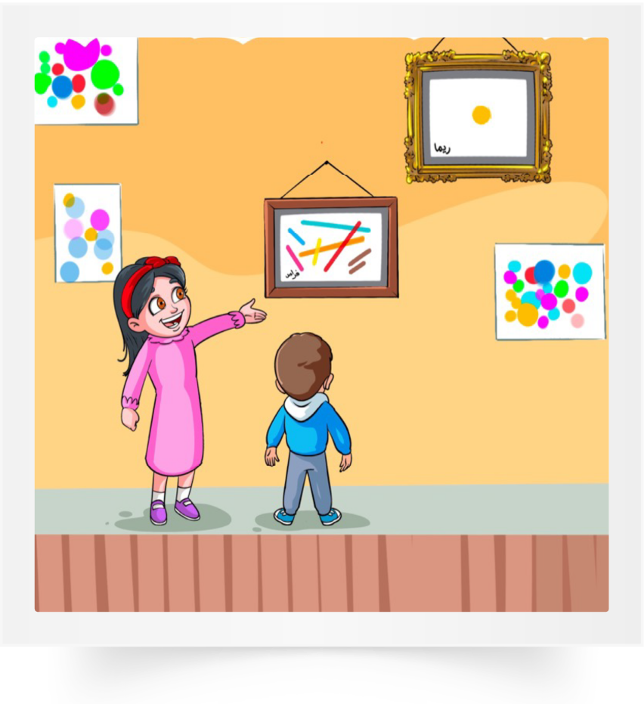
اختــتام الحــصة
قراءة/ كتابة
استـماع وتحدث
افتتاح الحصة
من رسم خطوطا؟ أحسنتم، الطفل هو من رسم خطوطا.

Slide 32
اختــتام الحــصة
قراءة/ كتابة
استـماع وتحدث
افتتاح الحصة
"الطفل" شخصية من شخصيات الحكاية. رددوا: الطفل

Slide 33
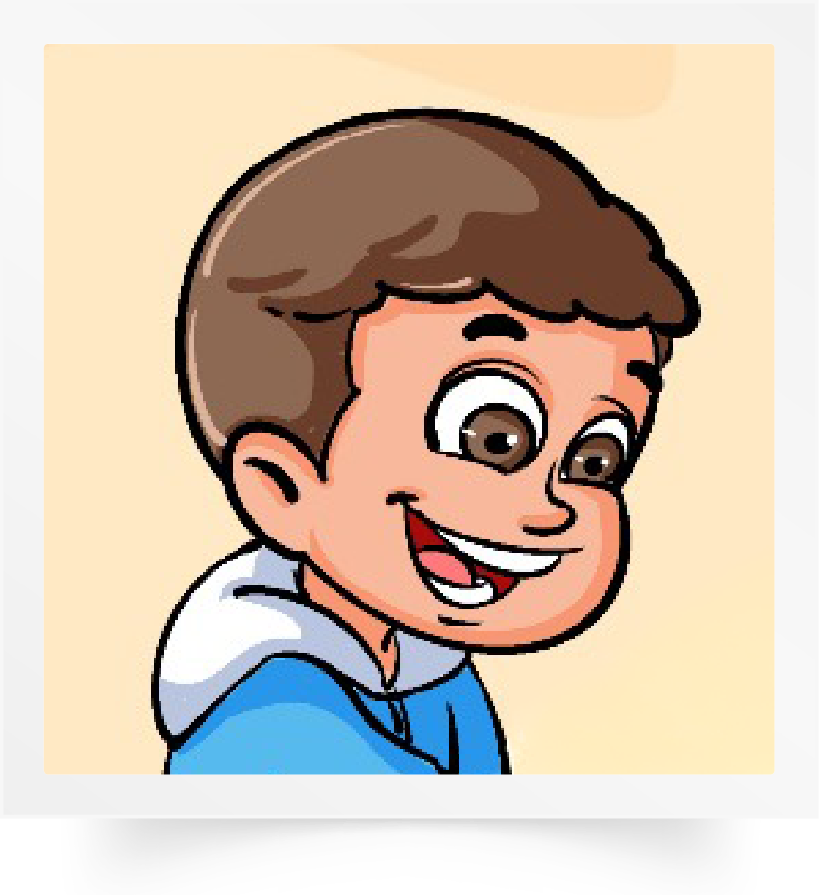
اختــتام الحــصة
قراءة/ كتابة
استـماع وتحدث
افتتاح الحصة
"الطفل" شخصية من شخصيات الحكاية. رددوا: الطفل
اَلطِّفْلُ

Slide 34
اختــتام الحــصة
قراءة/ كتابة
استـماع وتحدث
افتتاح الحصة
من يعيد ذكر شخصيات الحكاية؟

Slide 35
اختــتام الحــصة
قراءة/ كتابة
استـماع وتحدث
افتتاح الحصة
الآن سنستخرج المكان الذي وقعت فيه أحداث الحكاية.

Slide 36
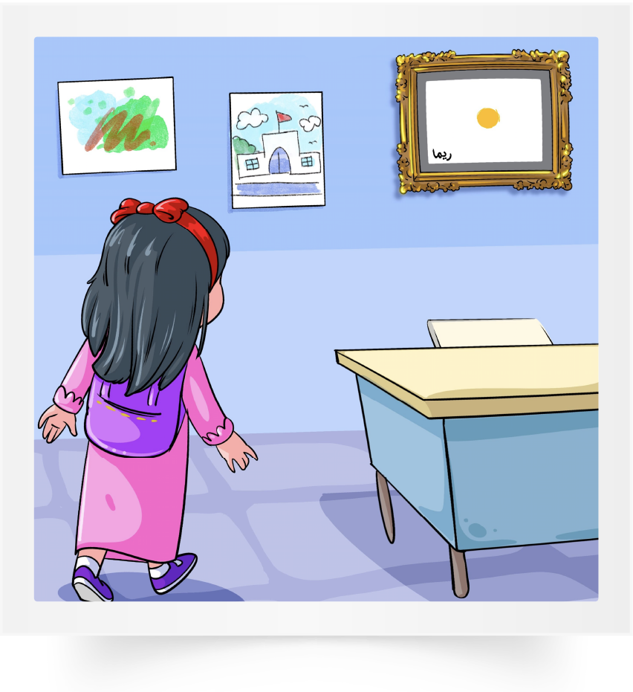
اختــتام الحــصة
قراءة/ كتابة
استـماع وتحدث
افتتاح الحصة
في الحكاية أسمع: دخلت ريما قاعة الدرس. أطرح السؤال: أين دخلت ريما؟

Slide 37
اختــتام الحــصة
قراءة/ كتابة
استـماع وتحدث
افتتاح الحصة
أجيب: دخلت ريما قاعة الدرس. إذن قاعة الدرس هو المكان.

Slide 38
اختــتام الحــصة
قراءة/ كتابة
استـماع وتحدث
افتتاح الحصة
المكان الأول في الحكاية هو قاعة الدرس. رددوا: قاعة الدرس.
قاعَةُ الدَّرْسِ

Slide 39
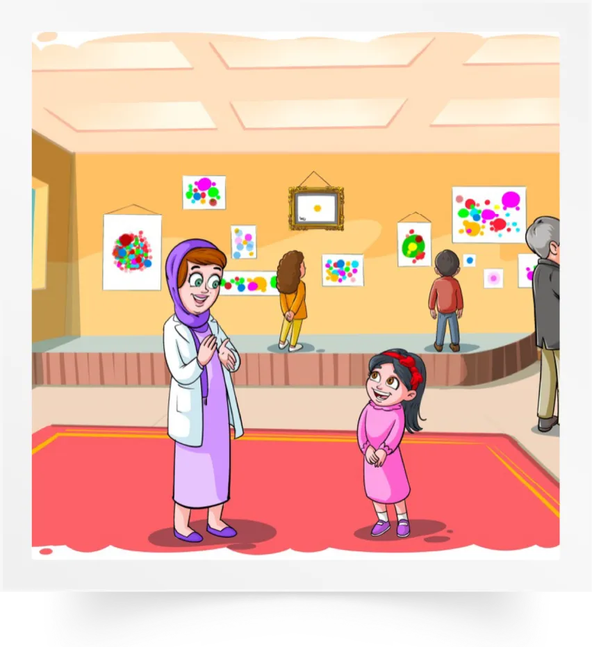
اختــتام الحــصة
قراءة/ كتابة
استـماع وتحدث
افتتاح الحصة
الآن دوركم. أين عرضت المعلمة نقاط ريما؟

Slide 40
اختــتام الحــصة
قراءة/ كتابة
استـماع وتحدث
افتتاح الحصة
أحسنتم، عرضت المعلمة نقاط ريما في مسرح المدرسة.

Slide 41
اختــتام الحــصة
قراءة/ كتابة
استـماع وتحدث
افتتاح الحصة
مسرح المدرسة هو المكان الثاني المذكور في الحكاية. رددوا: مسرح المدرسة
مَسْرَحُ الْمَدْرَسَةِ

Slide 42
اختــتام الحــصة
قراءة/ كتابة
استـماع وتحدث
افتتاح الحصة
من يعيد ذكر الأمكنة المذكورة في الحكاية؟

Slide 43

وقت النجمة الآن. الفائز بنجمة المشاركة بهدوء هو (هي) صديقكم (صديقتكم)............. صفقوا له (لها).
اختــتام الحــصة
قراءة/ كتابة
استـماع وتحدث
افتتاح الحصة

Slide 44

استراحة قصيرة قبل أن نواصل. قفوا، سنقوم بحركات 
اختــتام الحــصة
قراءة/ كتابة
استـماع وتحدث
افتتاح الحصة

Slide 45


قراءة/ كتابة
3
قراءة/ كتابة
قراءة حرف الباء مع التنوين.
رسم الحرف مع التنوين.

Slide 46

الآن سنتعلم كيف نقرأ ونكتب حرف الباء مع التنوين. تابعوا معي
اختــتام الحــصة
قراءة/ كتابة
استـماع وتحدث
افتتاح الحصة
ب

Slide 47
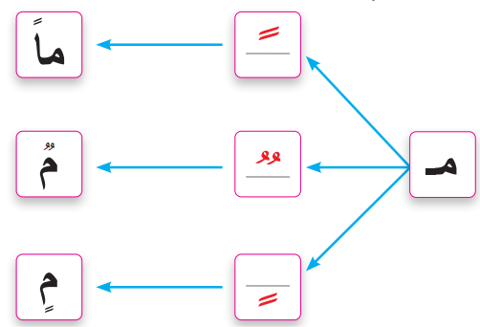
اختــتام الحــصة
قراءة/ كتابة
استـماع وتحدث
افتتاح الحصة
أنا أقرأ وأنتم ترددون بعدي( مع القيام بالحركات المناسبة)
باً
بٌ
بـ
بٍ

Slide 48
اختــتام الحــصة
قراءة/ كتابة
استـماع وتحدث
افتتاح الحصة
من يقرأ؟ سأعين أربعة منكم للقراءة؟ صديقكم يقرأ وأنتم ترددون بعده
باً
بٌ
بـ
بٍ

Slide 49
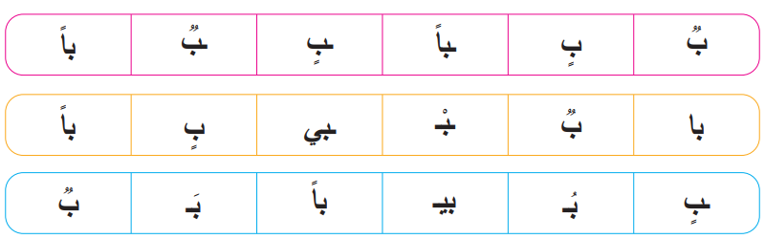
اختــتام الحــصة
قراءة/ كتابة
استـماع وتحدث
افتتاح الحصة
أقرأ

Slide 50
اختــتام الحــصة
قراءة/ كتابة
استـماع وتحدث
افتتاح الحصة
من يقرأ؟ سأعين أربعة منكم للقراءة؟ (خاص بالفئة د)

Slide 51
أقرأ.
اختــتام الحــصة
قراءة/ كتابة
استـماع وتحدث
افتتاح الحصة

Slide 52
من يقرأ؟ ستمرون كلكم للقراءة.
اختــتام الحــصة
قراءة/ كتابة
استـماع وتحدث
افتتاح الحصة

Slide 53
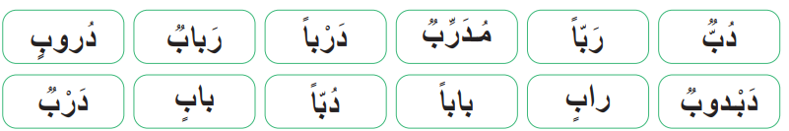
اختــتام الحــصة
قراءة/ كتابة
استـماع وتحدث
افتتاح الحصة
أقرأ

Slide 54
اختــتام الحــصة
قراءة/ كتابة
استـماع وتحدث
افتتاح الحصة
من يقرأ؟ سأعين ثلاثة منكم للقراءة.

Slide 55

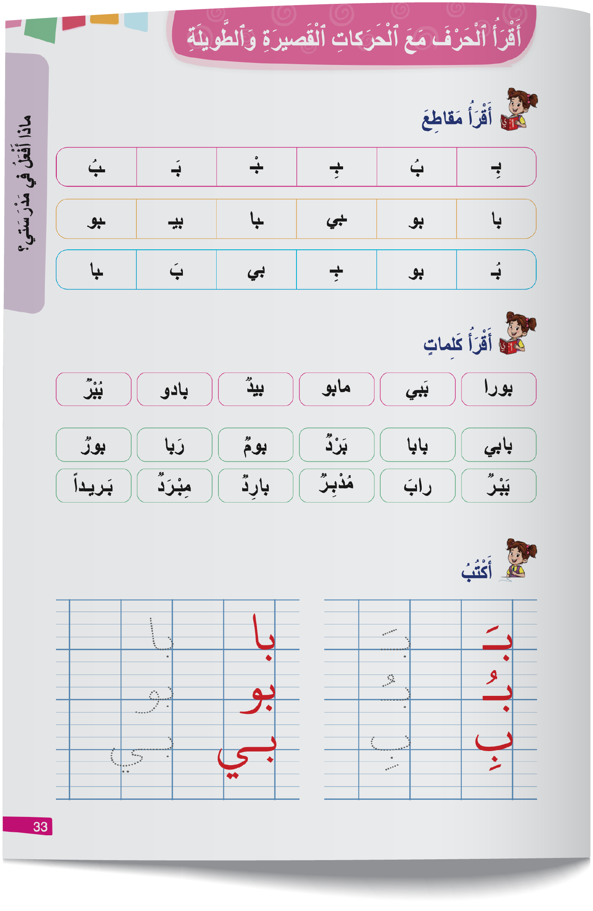
خذوا الكراسة الصفحة 34.
اختــتام الحــصة
قراءة/ كتابة
استـماع وتحدث
افتتاح الحصة

Slide 56

في ثنائيات – كل واحد منكم يقرأ الكلمات لزميله
اختــتام الحــصة
قراءة/ كتابة
استـماع وتحدث
افتتاح الحصة

Slide 57
وقت النجمة الآن. الفائز بنجمة المشاركة بهدوء : ....
اختــتام الحــصة
قراءة/ كتابة
استـماع وتحدث
افتتاح الحصة

Slide 58
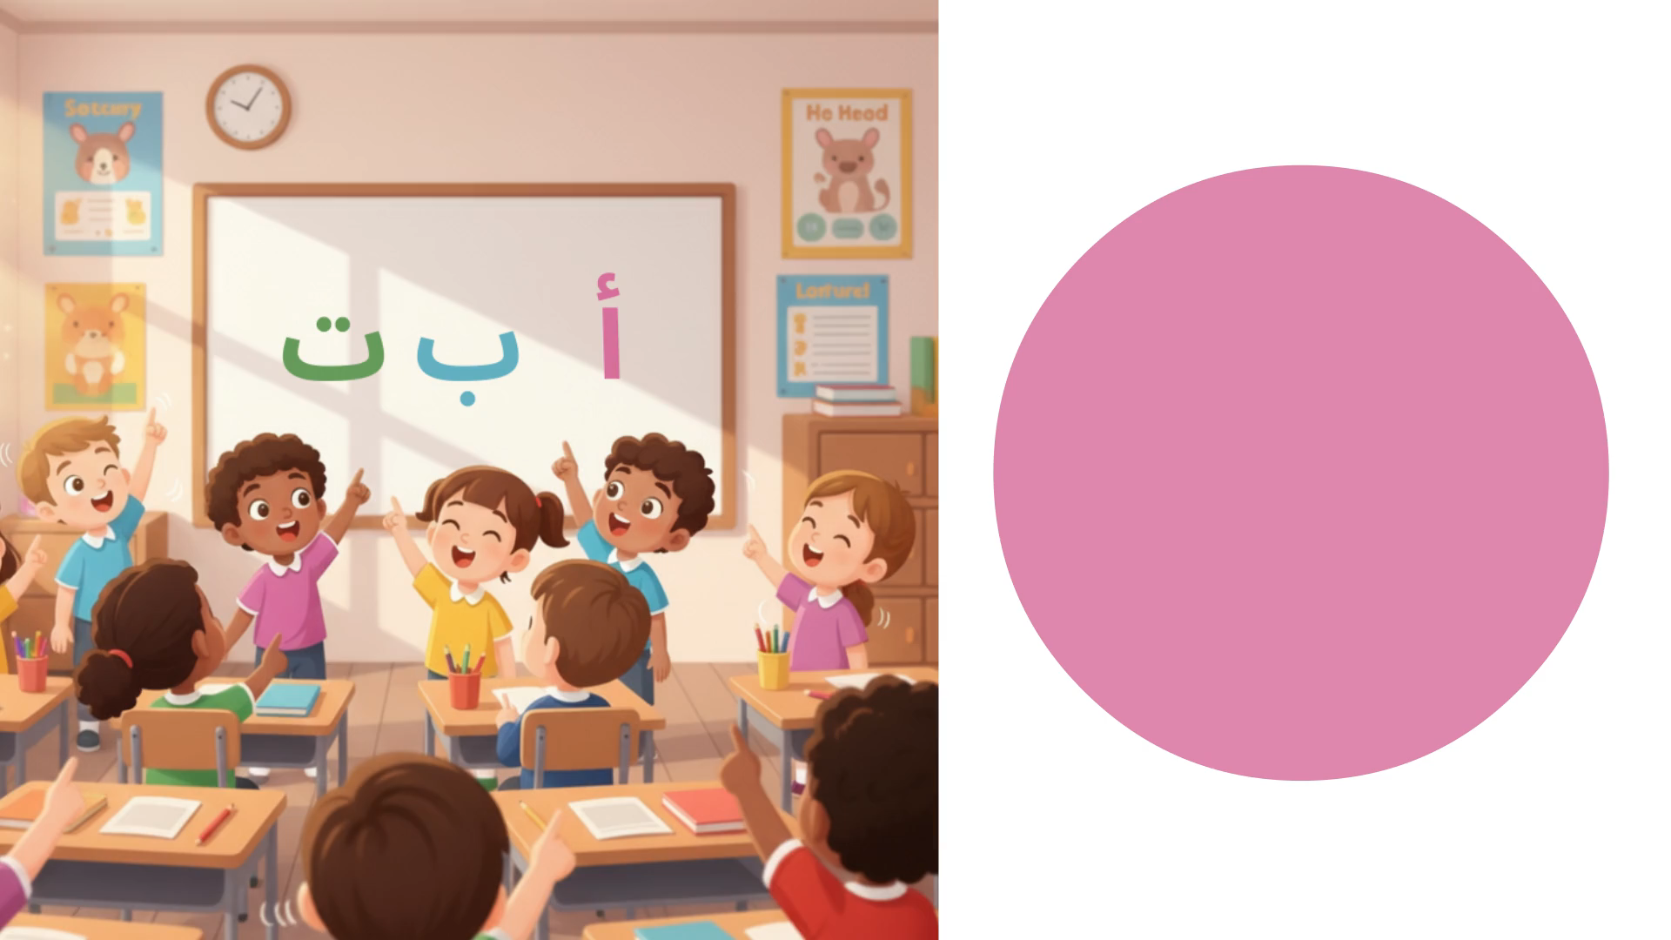
قفوا، سننشد الحروف. 
اختــتام الحــصة
قراءة/ كتابة
استـماع وتحدث
افتتاح الحصة

Slide 59
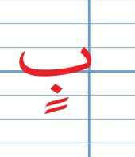

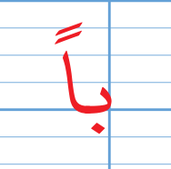
الآن سنتعلم كيف نكتب حرف الباء مع التنوين.
اختــتام الحــصة
قراءة/ كتابة
استـماع وتحدث
افتتاح الحصة

Slide 60
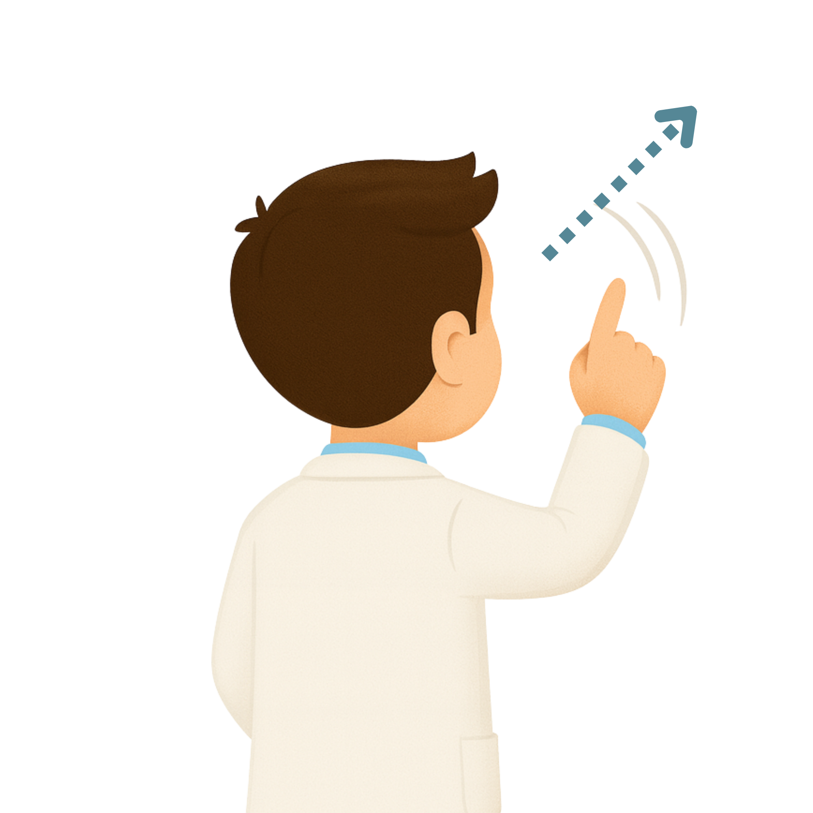
سأكتب الآن حرف الباء مع تنوين الفتح.
اختــتام الحــصة
قراءة/ كتابة
استـماع وتحدث
افتتاح الحصة

Slide 61
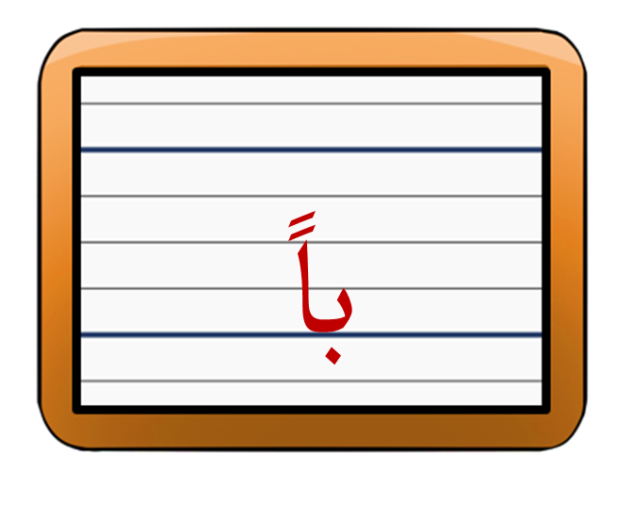
الآن دوركم، اكتبوا باً على الألواح.
اختــتام الحــصة
قراءة/ كتابة
استـماع وتحدث
افتتاح الحصة

Slide 62


ارفعوا ألواحكم. يقدم الأستاذ التغذية الراجعة المناسبة.
اختــتام الحــصة
قراءة/ كتابة
استـماع وتحدث
افتتاح الحصة

Slide 63
سأكتب الآن حرف الباء مع تنوين الضم.
اختــتام الحــصة
قراءة/ كتابة
استـماع وتحدث
افتتاح الحصة

Slide 64
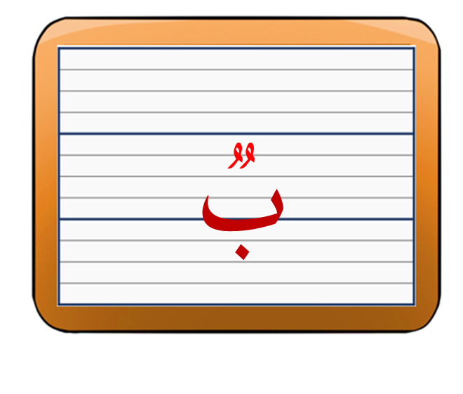
الآن دوركم، اكتبوا بٌ على الألواح.
اختــتام الحــصة
قراءة/ كتابة
استـماع وتحدث
افتتاح الحصة

Slide 65
ارفعوا ألواحكم. يقدم الأستاذ التغذية الراجعة المناسبة.
اختــتام الحــصة
قراءة/ كتابة
استـماع وتحدث
افتتاح الحصة

Slide 66
سأكتب الآن حرف الباء مع تنوين الكسر.
اختــتام الحــصة
قراءة/ كتابة
استـماع وتحدث
افتتاح الحصة

Slide 67
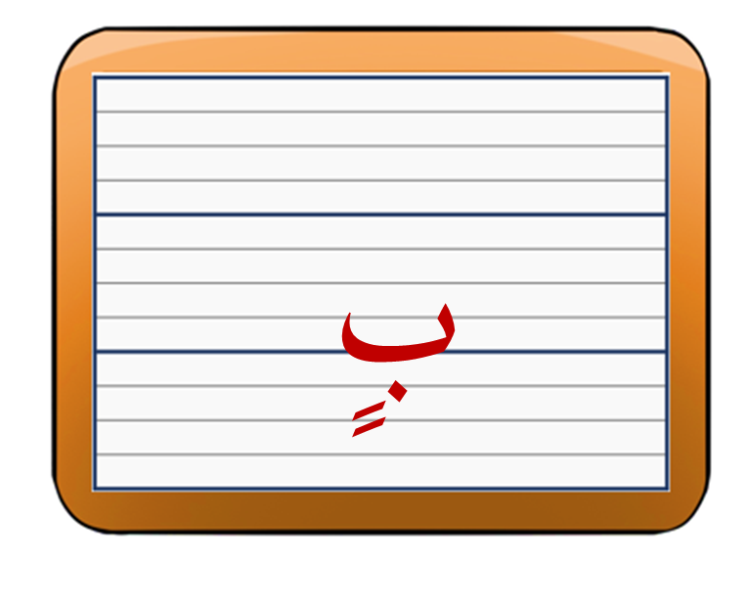
الآن دوركم، اكتبوا بٍ على الألواح.
اختــتام الحــصة
قراءة/ كتابة
استـماع وتحدث
افتتاح الحصة

Slide 68
ارفعوا ألواحكم. يقدم الأستاذ التغذية الراجعة المناسبة.
اختــتام الحــصة
قراءة/ كتابة
استـماع وتحدث
افتتاح الحصة

Slide 69
خذوا الكراسة الصفحة 34.
اختــتام الحــصة
قراءة/ كتابة
استـماع وتحدث
افتتاح الحصة

Slide 70
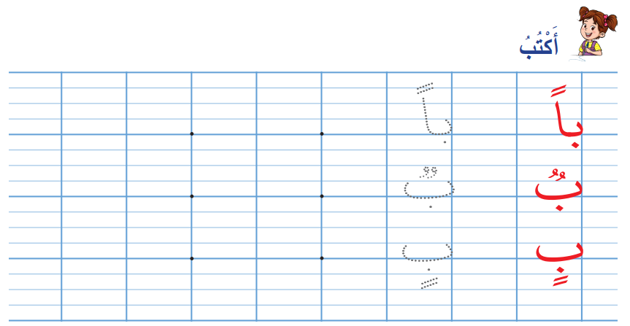
أكتبوا حرف الباء مع التنوين
اختــتام الحــصة
قراءة/ كتابة
استـماع وتحدث
افتتاح الحصة

Slide 71
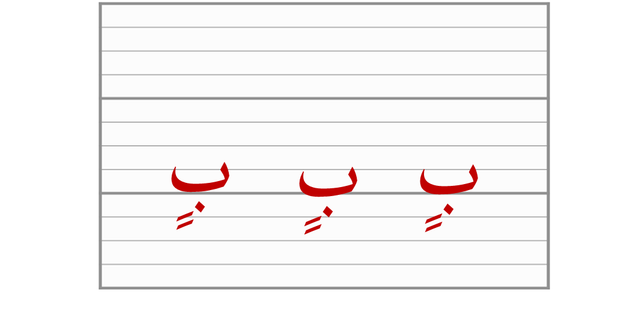
خذوا دفاتر الكتابة. اكتبوا بٍ ثلاث مرات.
اختــتام الحــصة
قراءة/ كتابة
استـماع وتحدث
افتتاح الحصة

Slide 72
وقت النجمة الآن. الفائز بنجمة المشاركة بهدوء هو (هي) صديقكم (صديقتكم)............. صفقوا له (لها).
اختــتام الحــصة
قراءة/ كتابة
استـماع وتحدث
افتتاح الحصة

Slide 73

اختــتام الحــصة
4
اختــتام الحــصة
ماذا تعلمتم اليوم؟

Slide 76

في البيت اقرؤوا المقاطع والكلمات على الكراسة ص 34.
اختــتام الحــصة
قراءة/ كتابة
استـماع وتحدث
افتتاح الحصة

Slide 78
بناء على إنجازات المتعلمين خلال الممارسة المستقلة
ما تقديرك لنسبة التحكم في هدف الدرس؟
تسجل النسبة على صفحة اليوم من مذكرة الأستاذ.

